Slide 1
دور المؤسسات الصحية في قطر في جمع الوقائع الحيوية عملية جمع بيانات المواليد والوفيات
تقديم: السيد عبد الله حمد هزيم المريخي
اعداد:
السيد أمين التومي
السيد عبد الله حمد هزيم المريخي
السيد شمس الدين خليفة
Workshop on the Operation of Civil Registration, Vital Statistics and Identity Management Systems and the Production of Vital Statistics Reports for the EMR Countries, Tunis, Tunisia

Slide 2
المحاور
المقدمة
عملية تسجيل المواليد
اصدار شهادة الميلاد
عملية تسجيل الوفاة
إصدار شهادة الوفاة
مراحل عملية الترميز
الخلاصة
Workshop on the Operation of Civil Registration, Vital Statistics and Identity Management Systems and the Production of Vital Statistics Reports for the EMR Countries, Tunis, Tunisia

Slide 3
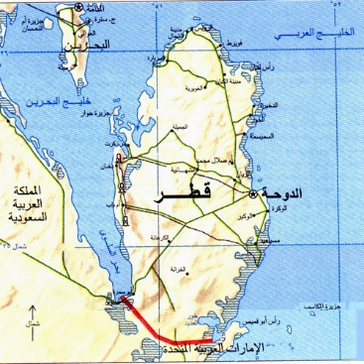
دولة قطر
مساحة دولة قطر :11،571 كم²
عدد السكان في دولة قطر 2,700,000 :
عدد المستشفيات التي تتم فيها الولادة : 11 مستشفى
عدد المستشفيات المخولة بإصدار إشعار الوفاة: 5 مستشفيات حكومية في جميع مناطق الدولة
Workshop on the Operation of Civil Registration, Vital Statistics and Identity Management Systems and the Production of Vital Statistics Reports for the EMR Countries, Tunis, Tunisia

Slide 4
المقدمة
بدأت دولة قطر التسجيل الكامل لحالات الولادات و الوفيات في سنة 1982. وفي سنة 2000 ، بدأ استخدام النظام الإلكتروني.
يتسم نظام التسجيل في دولة قطر بالمركزية ، وفي الوقت الحاضر يعتبر قسم تسجيل المواليد والوفيات في وزارة الصحة العامة هو المسؤول عن تسجيل المواليد والوفيات.
يجب على جميع المواطنين القطريين والمقيمين الإبلاغ عن حالات الولادة الجديدة خلال 15 يومًا وحتى 30 يومًا للمواطنين القطريين خارج البلاد.
Workshop on the Operation of Civil Registration, Vital Statistics and Identity Management Systems and the Production of Vital Statistics Reports for the EMR Countries, Tunis, Tunisia

Slide 5
عملية تسجيل المواليد (1)
يُلزم القانون بالإبلاغ عن جميع الولادات التي تتم داخل البلد إلى المكاتب المعنية في وزارة الصحة العامة.
الأشخاص الذين يمكنهم الإبلاغ عن الولادات:
والد المولود اذا كان حاضرا ،
الأقارب البالغين من الذكور العصبة، ثم الاناث الأقرب درجة للمولود ممن حضر الولادة،
الطبيب الذي أجرى الولادة أو غيره من الأشخاص المرخص لهم بالتوليد،
مديري المستشفيات العامة و الخاصة و المؤسسات العقابية، و غيرها من الأماكن التي تتم فيها الولادة ،
والدة المولود،
من تعينه المحكمة المختصة بناء على أمر أو حكم قضائي صادر عنها ،
ربان السفينة أو قائد الطائرة أو غيرها من وسائل النقل اذا حدثت الولادة بها.
و في حالة ولادة أكثر من مولود يكون التبليغ عن كل مولود على حدة. فاذا حدثت واقعة الولادة خارج الدولة ، يكون الأشخاص المكلفون بالتبليغ هم المذكورين 1 ،2 ،5 ،6 ،7.
Workshop on the Operation of Civil Registration, Vital Statistics and Identity Management Systems and the Production of Vital Statistics Reports for the EMR Countries, Tunis, Tunisia

Slide 6
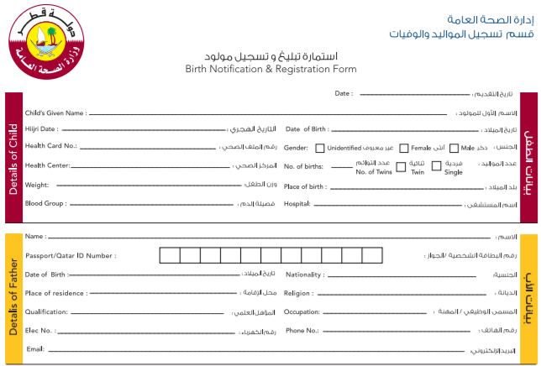
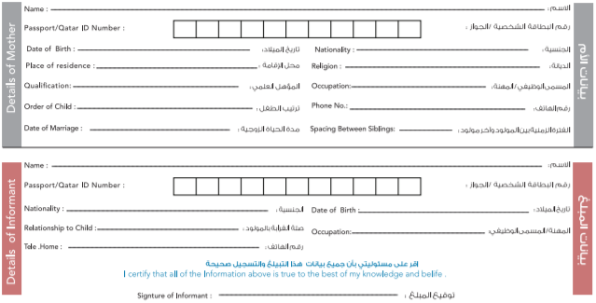
عملية تسجيل المواليد (2)
يجب على المبلغ تقديم المعلومات التالية:
الجزء 2
الجزء 1
Workshop on the Operation of Civil Registration, Vital Statistics and Identity Management Systems and the Production of Vital Statistics Reports for the EMR Countries, Tunis, Tunisia

Slide 7
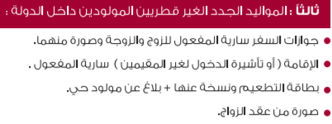
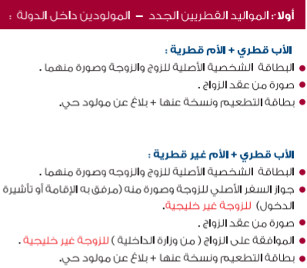
اصدار شهادة الميلاد
يعتمد إصدار شهادة الميلاد على الجنسية ومكان الميلاد ويحق للمبلغ أو المخول بالإبلاغ فقط الحصول على شهادة الميلاد
شهادة الميلاد
Workshop on the Operation of Civil Registration, Vital Statistics and Identity Management Systems and the Production of Vital Statistics Reports for the EMR Countries, Tunis, Tunisia

Slide 8
عملية تسجيل الوفيات (1)
يتم جمع بيانات الوفيات من خلال العديد من المصادر:
المستشفيات
وزارة الداخلية (قسم الطب الشرعي)
القنصليات والسفارات
يتم إصدار إخطار بالوفاة مع وصف سبب الوفاة
يتلقى قسم تسجيل المواليد والوفيات في وزارة الصحة العامة هذا الإشعارو يقوم بالإجراءات التالية:
التحقق من صحة الإخطار
التسجيل
إصدار شهادة الوفاة وتصريح الدفن
التخزين والأرشفة
نموذج إخطار
Workshop on the Operation of Civil Registration, Vital Statistics and Identity Management Systems and the Production of Vital Statistics Reports for the EMR Countries, Tunis, Tunisia

Slide 9
عملية تسجيل الوفيات (2)
الأشخاص المصرح لهم بالإبلاغ عن الوفيات و تعبئة استمارة تسجيل الوفاة:
أحد الوالدين للمتوفي اذا كان حاضرا،
من حضر الوفاة من الأقارب البالغين من الذكور العصبة، ثم الاناث الأقرب درجة للمتوفي،
من كان يقيم مع المتوفى في السكن من البالغين الذكور أو الإناث،
الطبيب الذي أجرى الكشف الطبي على جثة المتوفي،
مديري المستشفيات العامة و الخاصة و المؤسسات العقابية، و غيرها من الأماكن التي حدثت الوفاة بها ،
ربان السفينة أو قائد الطائرة أو غيرها من وسائل النقل اذا حدثت الوفاة بها حدثت.
فاذا حدثت واقعة الولادة خارج الدولة ، يكون الأشخاص المكلفون بالتبليغ هم المذكورين 1 ،2 ،3 ،6 .
استمارة تسجيل الوفاة
Workshop on the Operation of Civil Registration, Vital Statistics and Identity Management Systems and the Production of Vital Statistics Reports for the EMR Countries, Tunis, Tunisia

Slide 10
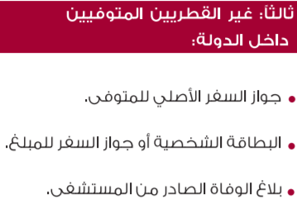
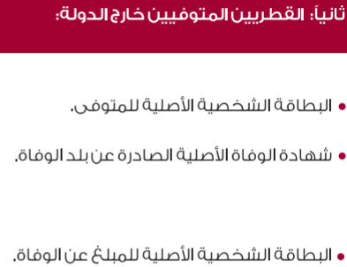
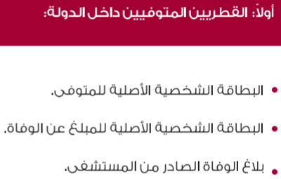
إصدار شهادة الوفاة
يعتمد إصدار شهادة الوفاة على الجنسية ومكان الوفاة و يحق للمبلغ فقط الحصول على شهادة الوفاة
نموذج من شهادة الوفاة
Workshop on the Operation of Civil Registration, Vital Statistics and Identity Management Systems and the Production of Vital Statistics Reports for the EMR Countries, Tunis, Tunisia

Slide 11
مراحل عملية الترميز
بعد تلقي إخطار الوفاة الذي يحتوي على وصف الوفاة، تقوم وزارة الصحة العامة بعملية ترميز أسباب الوفاة باستخدام التصنيف الإحصائي الدولي للأمراض والمشكلات المتعلقة بالصحة (ICD-10 ، الإصدار 2016)
المستشفيات و غيرها...
إخطار الوفاة مع وصف سبب الوفاة
وزارة الصحة العامة: قسم تسجيل المواليد والوفيات
تسجيل الوفاة و إصدار شهادة الوفاة
وزارة الصحة العامة: قسم الاستخبار و المعلومات الصحية
ترميز سبب الوفاة وفقا للتصنيف الإحصائي ICD-10,2016
في حالة عدم وضوح سبب الوفاة
Workshop on the Operation of Civil Registration, Vital Statistics and Identity Management Systems and the Production of Vital Statistics Reports for the EMR Countries, Tunis, Tunisia

Slide 12
الخلاصة
عملية جمع بيانات المواليد والوفيات في قطر تشمل العديد من المؤسسات الصحية:
وزارة الصحة العامة
المستشفيات
تعتبر وزارة الصحة العامة المركز الرئيسي في هذه العملية باعتبار أن إصدار شهادة الميلاد والوفاة بالإضافة إلى الترميز يتم من قبل قسم تسجيل المواليد والوفيات و قسم الاستخبار و المعلومات الصحية في وزارة الصحة العامة.
تقوم وزارة الصحة العامة بإصدار تقارير صحية سنوية تحتوي على نسب الولادات حسب الجنس، الجنسية، الوزن... و كذلك معدلات الخصوبة. كما يتضمن التقرير نسب الوفيات، المعدلات و أسباب الوفيات حسب الجنس، الجنسية، العمر...
Workshop on the Operation of Civil Registration, Vital Statistics and Identity Management Systems and the Production of Vital Statistics Reports for the EMR Countries, Tunis, Tunisia

Slide 13
شكرا
Workshop on the Operation of Civil Registration, Vital Statistics and Identity Management Systems and the Production of Vital Statistics Reports for the EMR Countries, Tunis, Tunisia

Slide 14
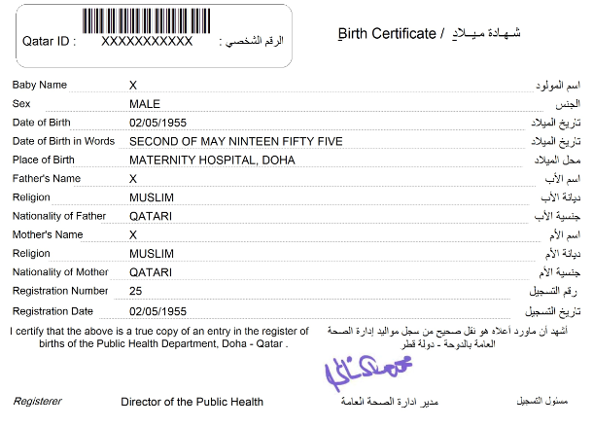
رجوع
Workshop on the Operation of Civil Registration, Vital Statistics and Identity Management Systems and the Production of Vital Statistics Reports for the EMR Countries, Tunis, Tunisia

Slide 15
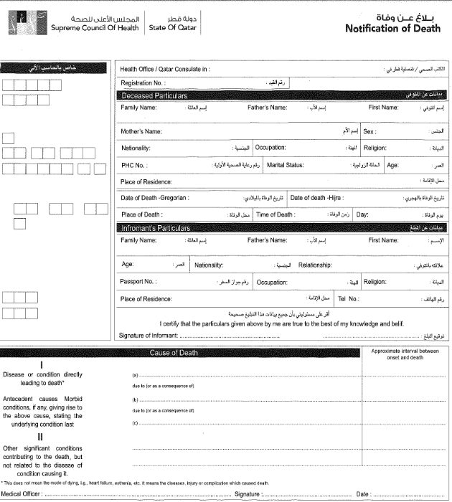
رجوع
Workshop on the Operation of Civil Registration, Vital Statistics and Identity Management Systems and the Production of Vital Statistics Reports for the EMR Countries, Tunis, Tunisia

Slide 16
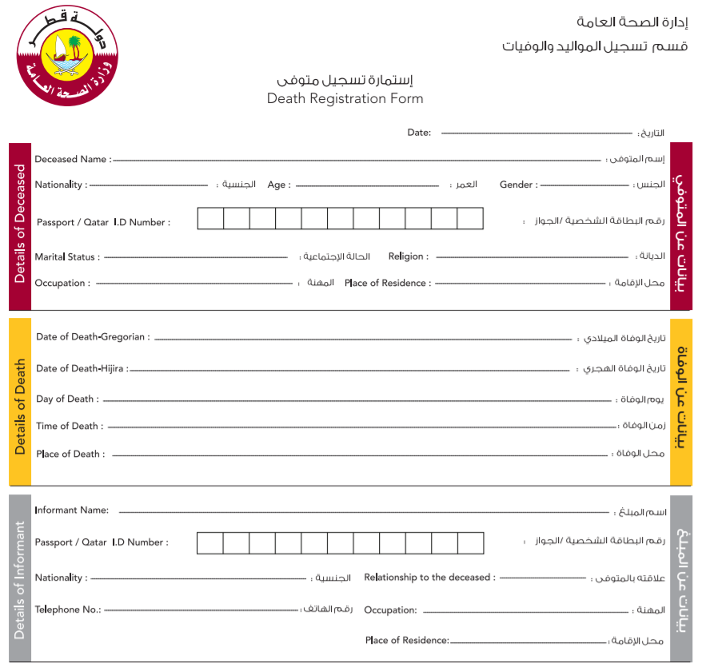
رجوع
Workshop on the Operation of Civil Registration, Vital Statistics and Identity Management Systems and the Production of Vital Statistics Reports for the EMR Countries, Tunis, Tunisia

Slide 17
رجوع
Workshop on the Operation of Civil Registration, Vital Statistics and Identity Management Systems and the Production of Vital Statistics Reports for the EMR Countries, Tunis, Tunisia

